Slide 1
Самоопределение и ранняя профессиональная ориентация обучающихся на уроках и внеурочных занятиях по технологии как основа формирования функциональной грамотности

Slide 2
Функциональная грамотность - это
способ социальной ориентации личности, интегрирующий связь образования (в первую очередь общего) с многоплановой человеческой деятельностью. С.Г. Вершловский, М.Г. Матюшкина
повышаемый по мере развития общества уровень знаний и умений в частности умения читать и писать, необходимый для полноправного и эффективного участия в экономической, политической, гражданской, общественной и культурной жизни своего общества и своей страны, для содействия их прогрессу и для собственного развития. С.А. Тангян
способность человека вступать в отношения с внешней средой и максимально быстро адаптироваться и функционировать в ней. В.В Мацкевич и С.А. Крупник

Slide 3
Функциональная грамотность
«Функциональная грамотность сегодня — это базовое образование личности. Ребенку важно обладать:
Готовностью успешно взаимодействовать с изменяющимся окружающим миром.
Возможностью решать различные (в том числе нестандартные) учебные и жизненные задачи.
Способностью строить социальные отношения.
Совокупностью рефлексивных умений, обеспечивающих оценку своей грамотности, стремление к дальнейшему образованию».
Российский педагог, член-корреспондент РАО Наталья Федоровна Виноградова

Slide 4
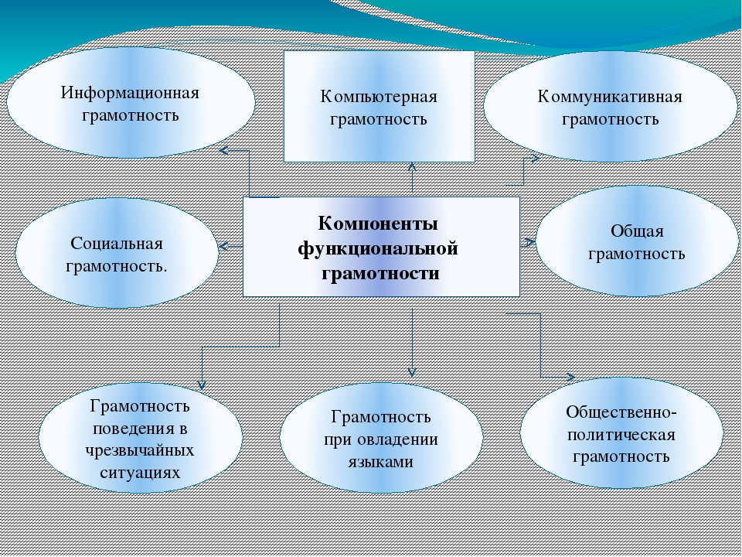

Slide 5
Насколько важны уроки технологии?
Основная цель таких занятий не в овладении конкретными знаниями, а формирование умений нестандартно смотреть на ситуацию, развивать творческое видение и самостоятельность мышления, умение решать проблему творчески и видеть ее с разных сторон.
Задача уроков технологии в том, чтобы научить обучающегося смотреть на мир под другим углом, дать понять, что он способен сориентироваться в ситуации и найти выход из нее самостоятельно, приобрести новые знания, правильно поставить цель и разработать план действии.

Slide 6
Уроки технологии помогают сформировать различные навыки современного успешного человека, т.е. функционально грамотную личность
Происходит развитие дизайнерского мышления – развитие неординарной, интересной личности, Зd технологии — развитие пространственного мышления и интерес к инновациям, профориентация школьников на работу в различных сферах общественного производства

Slide 7
Как сформировать у школьника позитивный взгляд на труд, на свою будущую карьеру, как побудить его задуматься о своем будущем, о своей взрослой жизни? Что нужно сделать, чтобы профориентационные мероприятия в школе стали средой самоопределения и социального становления обучающегося, обеспечивали формирование его готовности к осознанному выбору направления продолжения своего образования и будущей своей профессии?
главная цель профориентационной работы со школьниками –
не ранний выбор ими своей профессии,
а подготовка к такому выбору! (через развитие функциональной грамотности)

Slide 8
профессиональное самоопределение — это многомерный, многоступенчатый процесс
Сегодня он рассматривается и как серия задач, которые ставит общество перед личностью, и как процесс поэтапного принятия решений, посредством которых индивид формирует баланс между собственными профессиональными предпочтениями и потребностями общества, и как процесс формирования индивидуального стиля жизни человека, частью которого является профессиональная деятельность.

Slide 9
Этапы самоопределения и ранней профессиональной ориентации для формирования функциональной грамотности обучающихся:
Планирование и организация.
На этом этапе ставятся цель и задачи, тематика, выбирается направление профессиональной деятельности. Формируется мотивация на получение профессиональной пробы.
Обсуждаются идеи для реализации задания. Составление плана работы и сроки его реализации. Выбор материала для исполнения практической части.

Slide 10
2. Практический этап
Реализуются практические навыки выбранной профессии, формируются УУД.
Информационная грамотность, коммуникативная грамотность. Организационные умения и навыки, переработка и систематизация имеющихся знаний, оценочные умения, умение делать выводы.
Умение анализировать и использовать информацию, предоставленную в различных формах, умение контролировать ход и результат решения проблемы, умение результативно мыслить и работать с информацией, Взаимодействовать в коллективе.

Slide 11
3. Аналитический этап
Анализ профессиональной пробы.
Организационные умения и навыки, переработка и систематизация имеющихся знаний,
оценочные умения (самостоятельно делать выбор и отвечать за него),
формулирование выводов, на основе имеющихся данных. Умение приобретать необходимую риторическую грамотность, взаимодействие при работе в группах, в коллективе,
речевая и письменная грамотность. Оценочные умения, Умение анализировать, умение контролировать ход и результат решения проблемы,
умение корректировать свою деятельность.

Slide 12
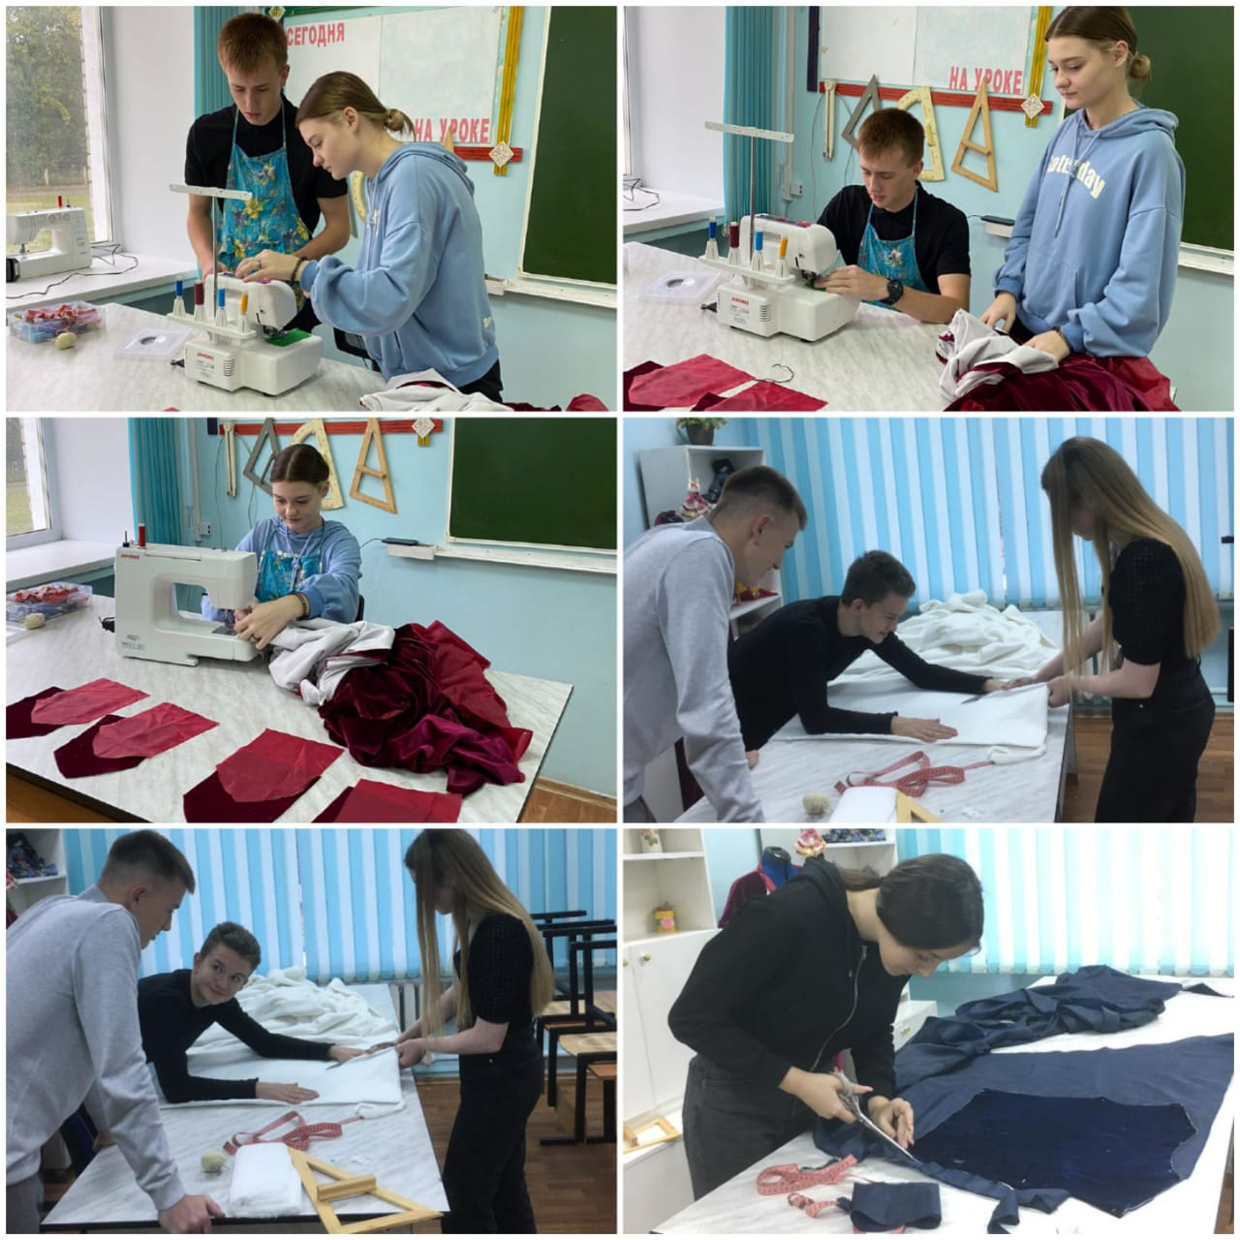
Курсы внеурочной деятельности, способствующие актуализации профессионального самоопределения обущающихся:
Творческое объединение
«Шьём сами»

Slide 13
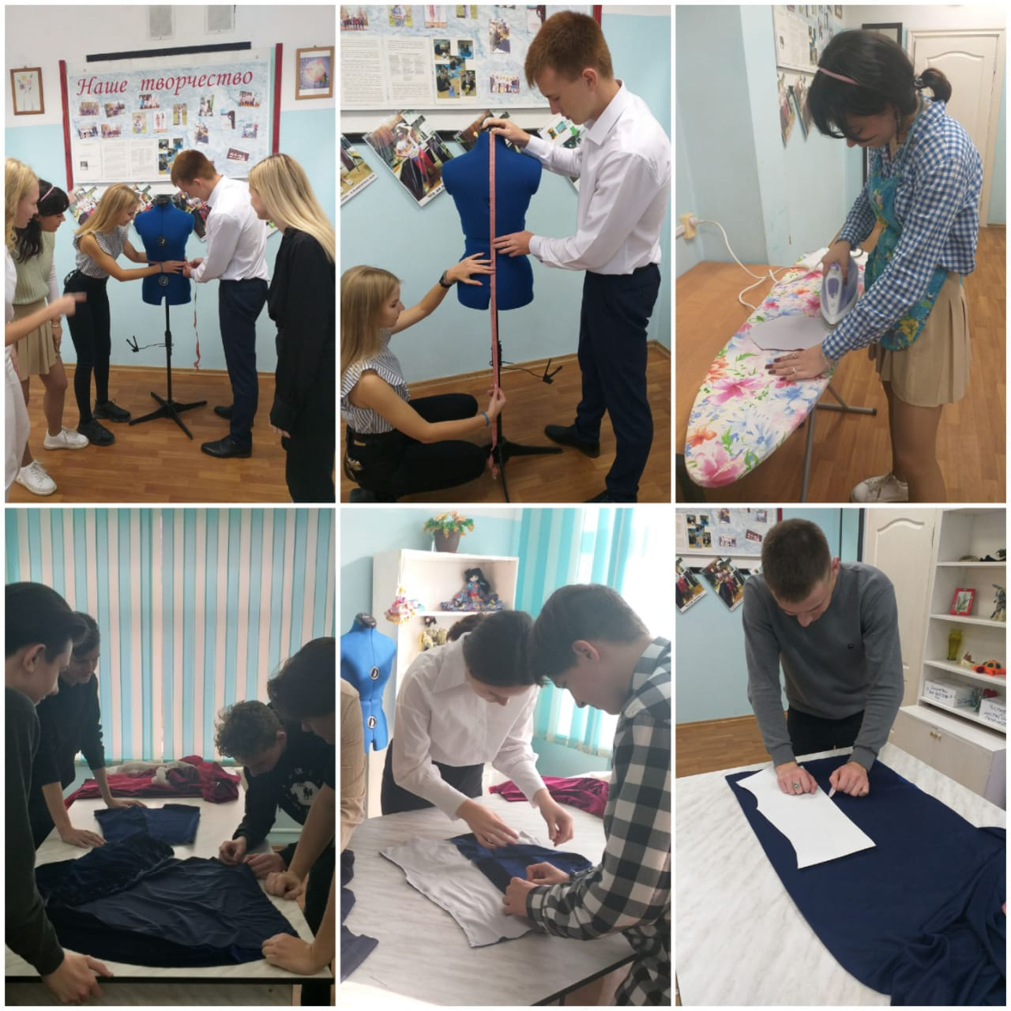
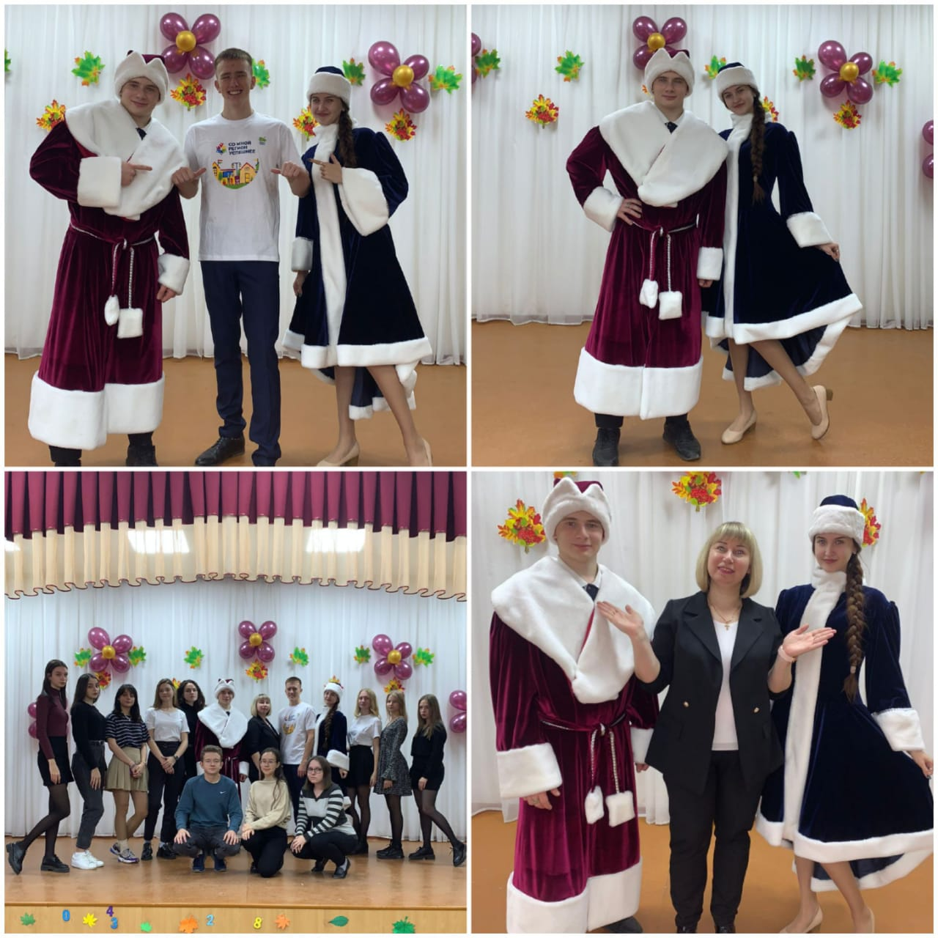

Slide 14
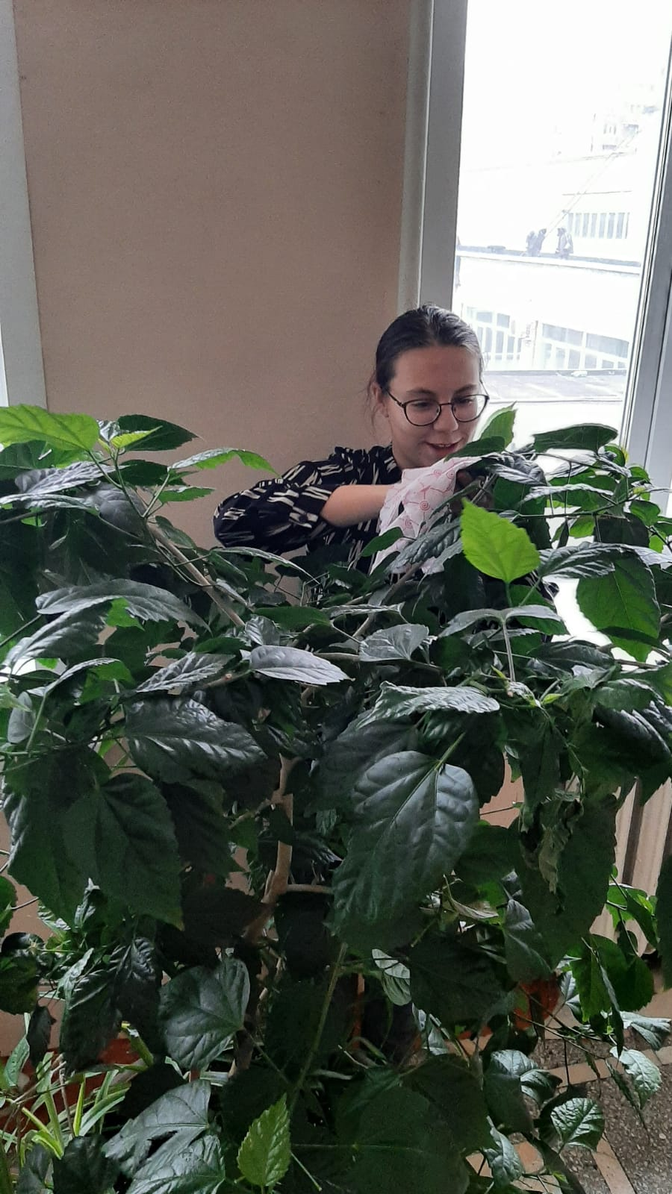
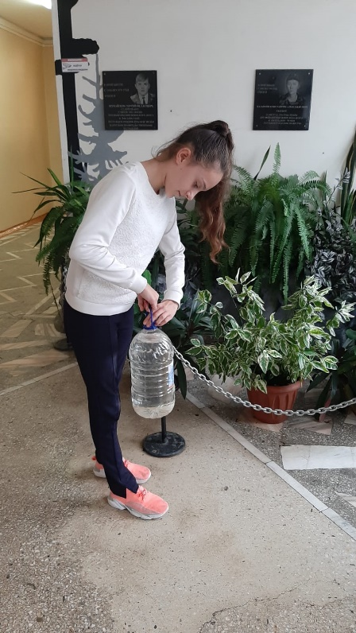
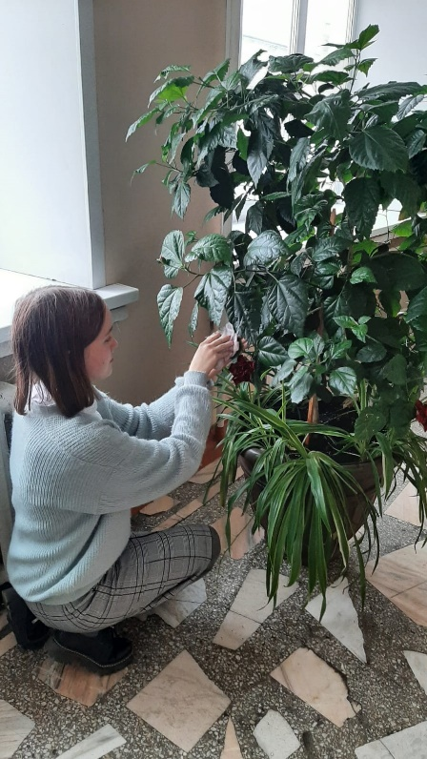
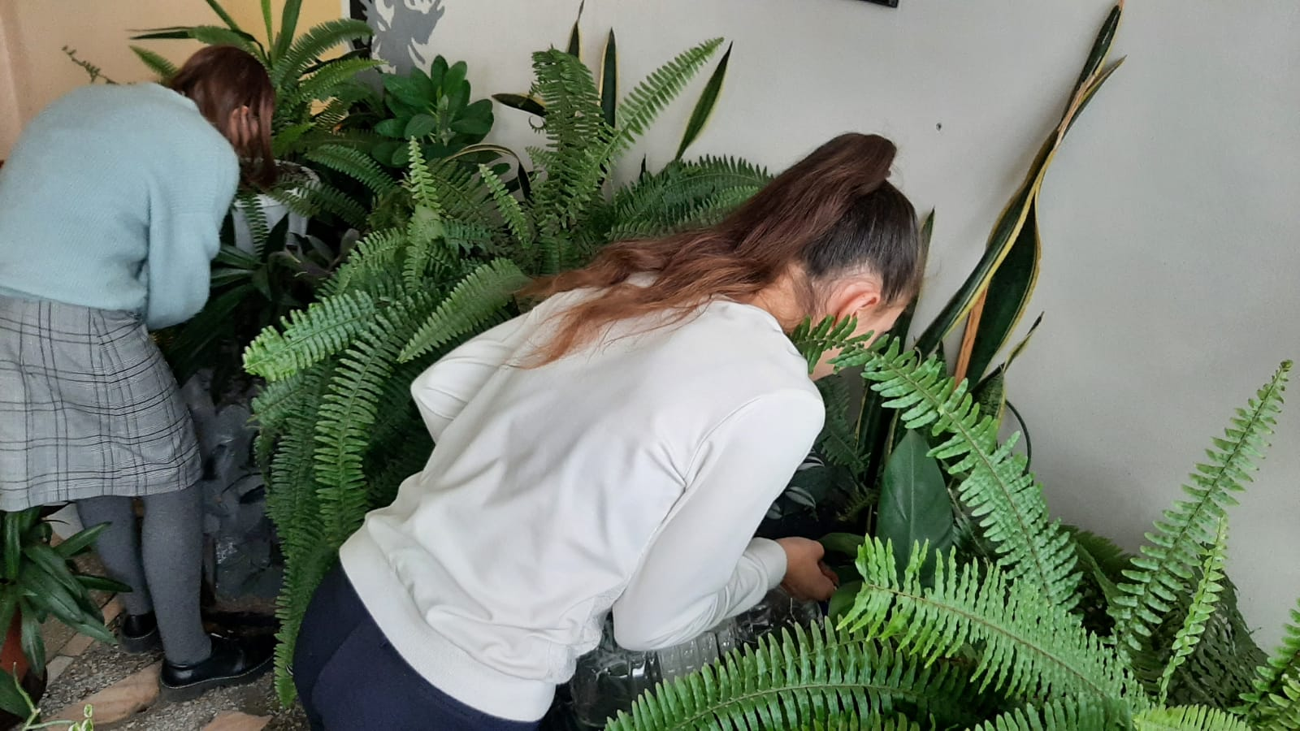
Кружок
«озеленение и благоустройство школы»

Slide 15
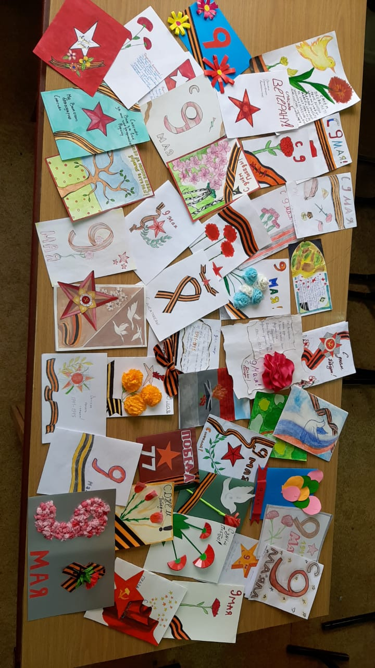
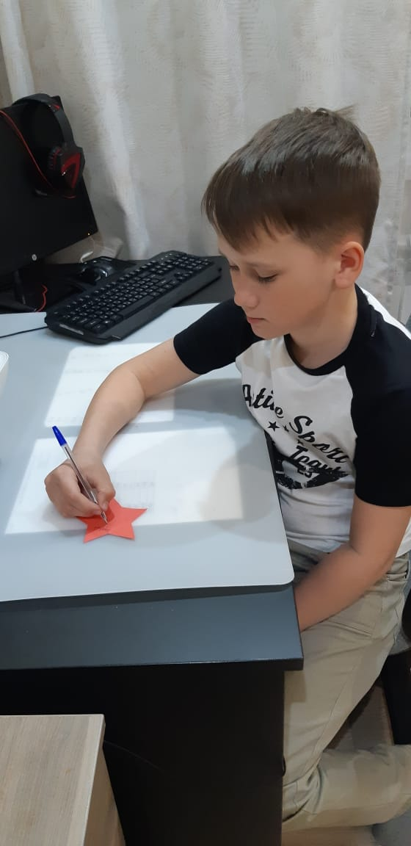
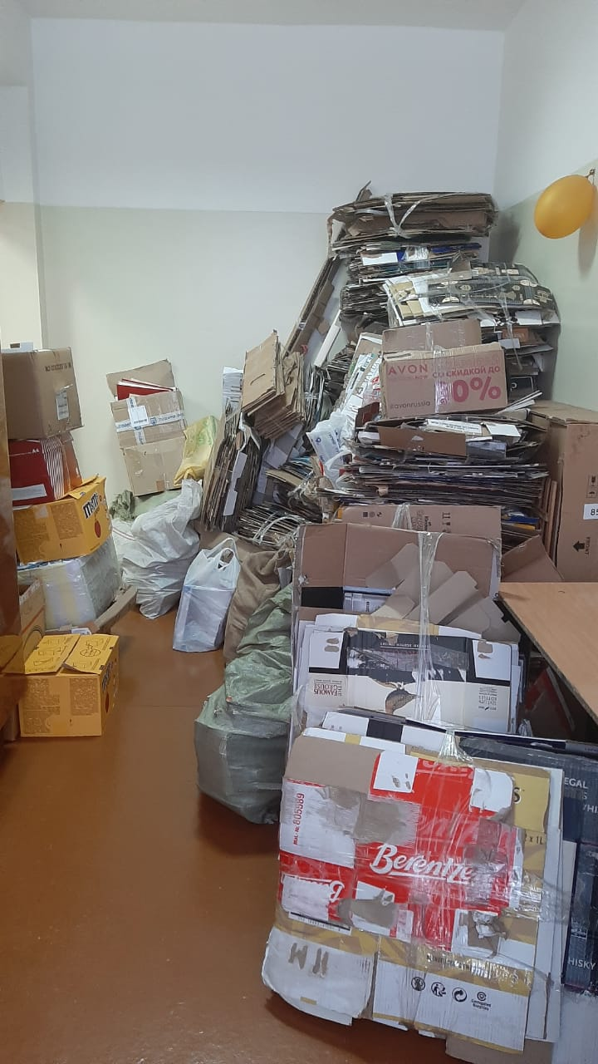
Участие в акциях

Slide 16
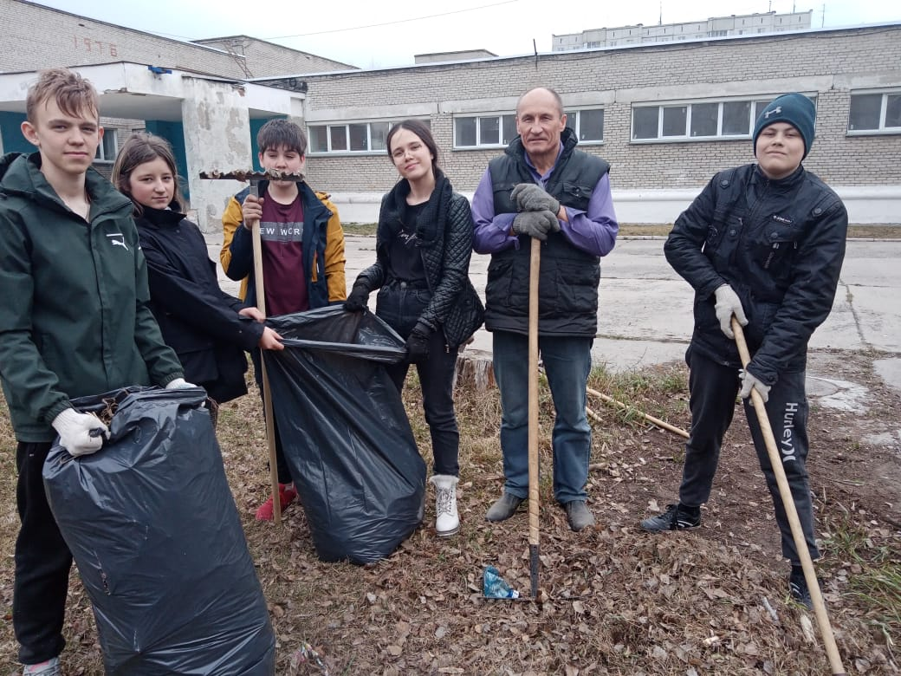
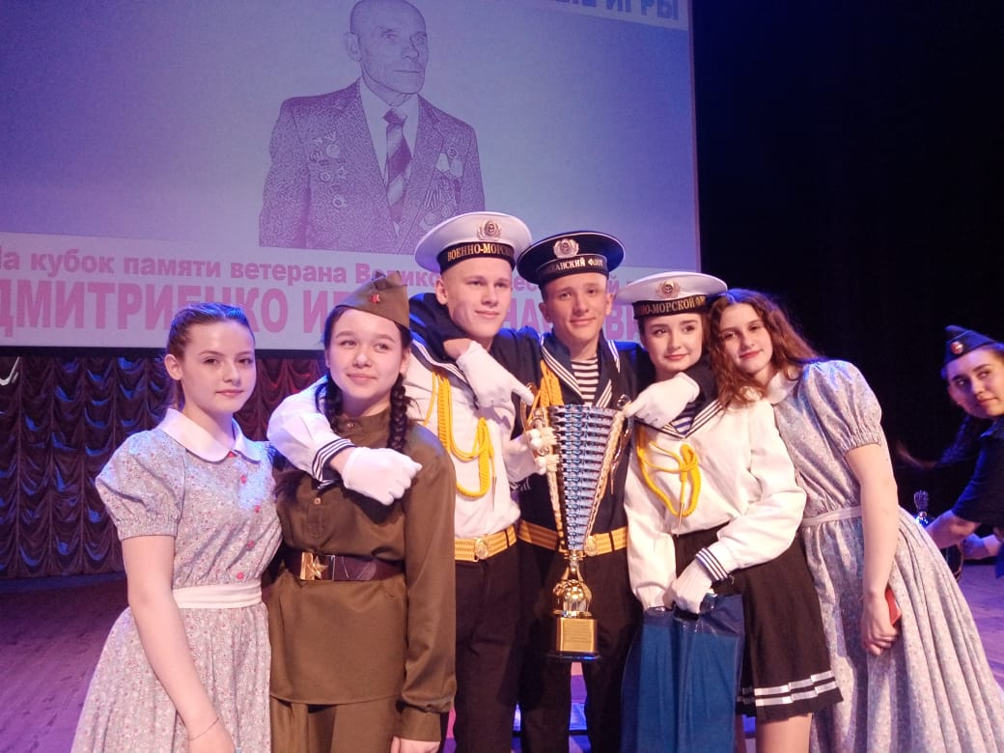
Участие в конкурсах и мероприятиях

Slide 17
В своей работе по профессиональной ориентации школьников педагогу важно стремиться к тому, чтобы уметь:
оказывать обучающемуся помощь в приобретении и осмыслении профориентационно значимого опыта;
оказывать обучающемуся помощь в принятии решений относительно своего будущего и в проектировании своего профессионально-образовательного маршрута;
планировать профориентационные мероприятия, организовывать профессиональные пробы школьников, вести переговоры об организации профессиональных стажировок, проводить консультативную работу с родителями по вопросам профориентации детей;
выстраивать взаимодействие с представителями территориального профессионально-производственного и социокультурного окружения, включающее оценку готовности потенциальных партнеров к решению задач поддержки профессионального самоопределения обучающихся и состояния их ресурсов;
оценивать уровень сформированности профессионального самоопределения школьников и их готовность к выбору профессии.

Slide 18
формирование функциональной грамотности на уроках и внеурочных занятиях по технологии способствует Самоопределению и ранней профессиональной ориентации обучающихся

